Slide 1


Модернизация ливневых систем – точка роста для развития городской среды и привлечения «зеленых» инвестиций
Кондратьев Владимир Викторович
генеральный директор
юридической фирмы «Кондратьев и партнеры»

Slide 2

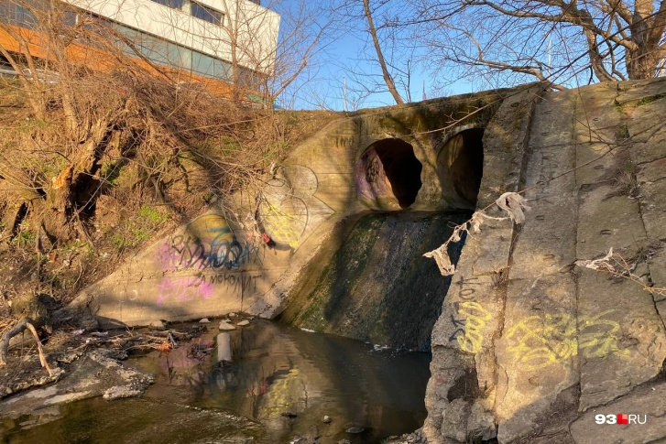
СОСТОЯНИЕ ЛИВНЕВЫХ СИСТЕМ ВОДООТВЕДЕНИЯ В РОССИИ
95%
нет информации о сетях
99%
нет очистных сооружений
Фото: Валерия Дульская / 93.RU

Slide 3
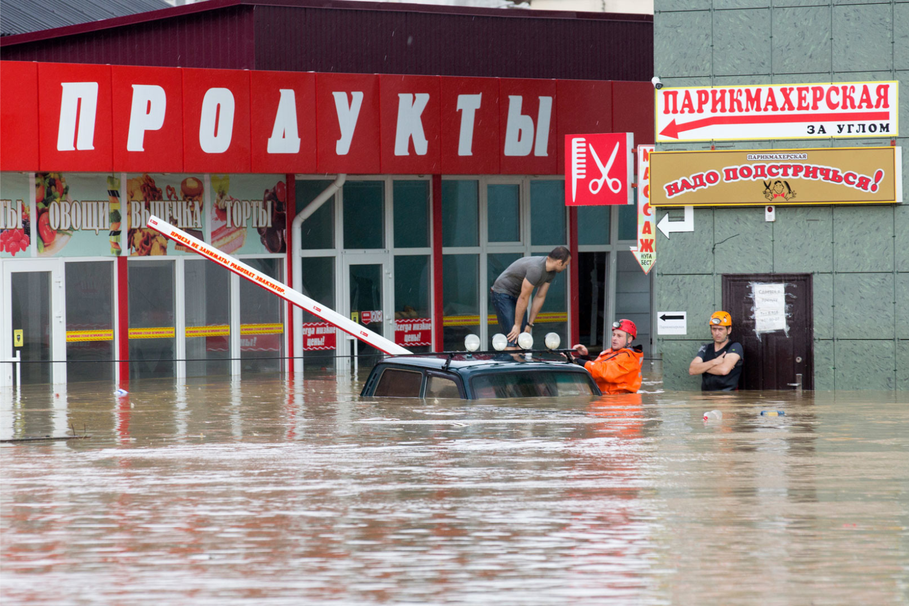
СОСТОЯНИЕ ЛИВНЕВЫХ СИСТЕМ ВОДООТВЕДЕНИЯ В РОССИИ
90%
износ сетей
100%
не соответствует
климатологии
Фото: © РИА Новости/Олег Смеречинский

Slide 4
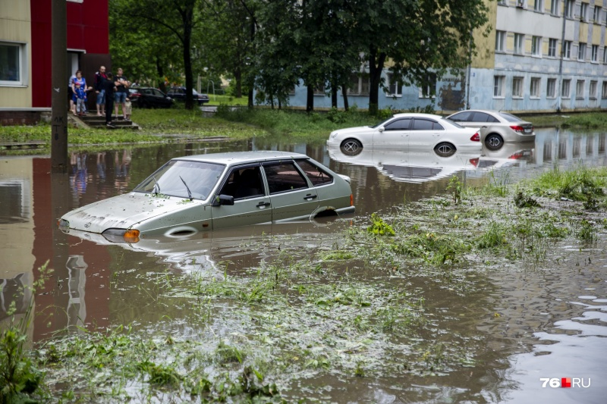
СОСТОЯНИЕ ЛИВНЕВЫХ СИСТЕМ ВОДООТВЕДЕНИЯ В РОССИИ
Причины
ЛИВНЕВОЙ СИСТЕМОЙ ВОДООТВЕДЕНИЯ НИКТО НЕ ЗАНИМАЕТСЯ
Следствия
НАНОСИТСЯ ЗНАЧИТЕЛЬНЫЙ УЩЕРБ ГОРОДСКОЙ СРЕДЕ И ИМУЩЕСТВУ ГРАЖДАН, ЗАГРЯЗНЕНИЕ ВОДОЕМОВ
Фото: Александра Савельева

Slide 5

ОБЪЕМ КАПИТАЛЬНЫХ ВЛОЖЕНИЙ В СИСТЕМУ
10
млрд руб. в год
1,6
трлн руб.
Текущий уровень финансирования
(3 – содержание и 7 – строительство)
Необходимый объем капитальных вложений
( 0,5 трлн руб. – восстановление сетей и
1,1 трлн руб. – создание очистных)
Согласно действующему законодательству, население РФ и приравненные к ним категории потребителей (УК, ТСЖ, ЖК и др.) не оплачивают услугу водоотведения поверхностных сточных вод.

Slide 6
ПРОЕКТ СТРАТЕГИИ СТРОИТЕЛЬНОЙ ОТРАСЛИ И ЖКХ до 30 года
Предлагаемые меры
Механизм реализации
Финансирование
Подготовка нормативно-правовой базы для реализации проектов по модернизации и созданию систем ливневой канализации за счет полного или частичного бюджетного финансирования, в том числе на основе принципов государственно-частного партнерства.
Восстановление нормативной работы существующих систем поверхностного водоотвода в населенных пунктах, создав новые системы ливневой канализации.
Комплексная программа модернизации коммунального хозяйства на пятилетний период с прогнозом до 2030 г.
4,6 трлн руб.
(2,6 трлн руб. – федеральные средства и 2 трлн руб. – внебюджетные средства)
Финансирование за счет средств бюджета будет осуществляться преимущественно на возвратной основе.

Slide 7
проект плана мероприятий модернизации ливневой канализации
План мероприятий, подготовленный Минстроем РФ, предусматривает внесение изменений
в Правила, обязательные при заключении УК или ТСЖ либо ЖК или иным специализированным потребительским кооперативом договоров с ресурсоснабжающими организациями* в части учета при расчетах за водоотведение объема поверхностных сточных вод.
в Минимальный перечень услуг и работ, необходимых для обеспечения надлежащего содержания общего имущества в многоквартирном доме** в части включения мероприятий, связанных с отведением поверхностных сточных вод.
Введение услуги водоотведения поверхностных сточных вод для граждан России
*Постановление Правительства Российской Федерации от 14 февраля 2012 г. № 124
**Постановление Правительства Российской Федерации от 3 апреля 2013 г. № 290

Slide 8
проект плана мероприятий модернизации ливневой канализации
Этап 1
Этап 2
внесение изменений в нормативные акты, проведение техобследования систем с определением объемов сточных вод и корректировкой схем водоотведения и последующей передачей указанных систем на обслуживание организациям ВКХ
определение потребности в строительстве (реконструкции, модернизации) ливневых систем водоотведения в населенных пунктах с последующим включением соответствующих мероприятий в региональные программы по модернизации систем коммунальной инфраструктуры, разрабатываемые в рамках реализации программы Российской Федерации «Модернизация коммунальной инфраструктуры»

Slide 9
Существующие меры поддержки отрасли
ФОНД ЖКХ - субсидии
ФОНД ЖКХ - заем
ВЭБ.РФ – кредит (заем)
Финансирование работ по проектированию, строительству, реконструкции и модернизации
60% о стоимости проекта, но не более 300 млн. Не менее 20% собственных средств (не менее 100 млн.), не менее 20% средств бюджетов субъектов РФ и (или) средств местных бюджетов. Средства бюджетов могут быть полностью заменены средствами участника проекта.
500 тыс.чел. численность населения на территории одного или нескольких населенных пунктов
Финансирование работ по проектированию, строительству, реконструкции, модернизации, + кап.ремонт
от 50 млн.руб., 3 % годовых, не более 25 лет с погашением основной суммы долга начиная с 5-го года, 20% минимальный объем средств инициатора
Финансирование работ по проектированию, строительству, реконструкции и модернизации
3 млрд руб. минимальная стоимость проекта, 30 лет максимальный срок окупаемости, 20 лет максимальный срок финансирования, 20% минимальный объем средств инициатора

Slide 10
Решение
ПЕРЕХОД К ТАРИФНОЙ МОДЕЛИ УПРАВЛЕНИЯ СИСТЕМОЙ
Получить тариф на водоотведение – прямой сбор платы с потребителей за отведение поверхностных сточных вод в централизованную ливневую систему водоотведения за исключением населения.
В результате создается платежный механизм финансирования мероприятий по модернизации системы, позволяющий привлечь меры поддержки Фонда ЖКХ, ВЭБ.РФ и получить быстрые и значимые результаты для граждан (комфортную городскую среду).
ПРАВОВЫЕ ОСНОВАНИЯ
Федеральный закон от 07.12.2011 N 416-ФЗ "О водоснабжении и водоотведении"
Постановление Правительства РФ от 29.07.2013 N 644 "Об утверждении Правил холодного водоснабжения и водоотведения и о внесении изменений в некоторые акты Правительства Российской Федерации"
Приказ Минстроя России от 17.10.2014 N 639/пр "Об утверждении Методических указаний по расчету объема принятых (отведенных) поверхностных сточных вод"
Постановление Правительства РФ от 13.05.2013 N 406 "О государственном регулировании тарифов в сфере водоснабжения и водоотведения"
Приказ Минстроя России от 14.01.2020 N 8/пр "Об утверждении перечня документов, подтверждающих, что централизованная система водоотведения (канализации) является централизованной ливневой системой водоотведения (канализации), предназначенной для отведения поверхностных сточных вод с территории поселения или городского округа"

Slide 11
Города России, использующие тарифную модель управления
Город | Население, тыс. чел. | Тариф руб. / м3 | Плановая тарифная выручка на 2022 год, тыс. руб.
Москва | 12 380 | 17,46 | 9 885 363
Санкт-Петербург | 5 281 | 27,07 | 4 629 500
Новосибирск | 1 621 | 14,64 | 93 329
Сочи | 411 | 7,66 | 70 031
 |  | 19,19 | 96 928
Самара | 1 169 | 7,53 | 160 530
Великий Новгород | 222 | 15,68 | 115 836
Набережные Челны | 526 | 9,11 | 86 890
Череповец | 318 | 16,33 | 47 798
Вологда | 313 | 13,86 | 30 298

Slide 12
ПАРАМЕТРЫ ПРОЕКТА С ПРИВЛЕЧЕНИЕМ ЗАЙМА ФОНДА ЖКХ
(на примере города с численностью 500 000 жителей)
Форма реализации | Концессионное соглашение или МУП
Срок реализации | 15 лет
Платежный механизм | Тариф на водоотведение Тариф на подключение
Валовая выручка | 12,7 млрд. руб. (9,7 млрд. руб. за водоотведение и 3,0 млрд. руб. за подключение)
Объем капитальных вложений | 8,0 млрд. руб.
Источники финансирования капитальных вложений | 2,0 млрд. руб. – плата за подключение 2,4 млрд. руб. – собственные средства (амортизация и прибыль) 3,6 млрд. руб. – заемные средства от Фонда ЖКХ
Ожидаемые результаты | 235 км – созданных и реконструируемых сетей ливневой канализации, в т.ч. 173 в первые 5 лет
Налоговые поступления в бюджеты всех уровней | 4,6 млрд. руб., в т. ч. 2 119 млн. руб. - НДС 1 545 млн. руб. - налог на имущество 675 млн. руб. - налог на прибыль 172 млн. руб. - отчисления во внебюджетные фонды 72 млн. руб. - НДФЛ

Slide 13
МЕРОПРИЯТИЯ ПОДГОТОВКИ ТИПОВОГО ПРОЕКТА
КЛЮЧЕВЫЕ ЭТАПЫ РАБОТ
Проведение ТО
Формирование объекта
Определение абонентов
Разработка производственной и инвестиционной программ, а также финансово-тарифной модели
Актуализация схемы водоснабжения и водоотведения
Подготовка тарифных предложений
Проблемы
Решение
Ключ к успеху
сложно, долго и дорого получить достоверную информацию о сетях и абонентах, в муниципалитетах недостаточно средств и компетенций
цифровая трансформации отрасли (сетей и абонентов) опережающими темами на основе новых геоинформационных технологий «ГИС Ливневка» и с привлечением федеральных мер поддержки в подготовку проектов на базе профильной программы «Модернизации поверхностных сточных вод»
определение федерального института развития в качестве архитектора и оператора программы

Slide 14
ПРОЕКТ ПРОГРАММЫ МОДЕРНИЗАЦИИ
(для 30 городов РФ без учета Москвы и Санкт-Петербурга)
ЦЕЛЕВЫЕ ПОКАЗАТЕЛИ
Целевой показатель | Всего | Годы реализации
 |  | 0 | 1 | 2 | 3 | 4 | 5 | 6 | 7 | 8 | 9 | 10 | 11 | 12 | 13 | 14 | 15
Количество городов | 30 | 0 | 1 | 3 | 5 | 5 | 7 | 9 | 0 | 0 | 0 | 0 | 0 | 0 | 0 | 0 | 0
Построенные сети, тыс. км | 6,3 | 0 | 0,05 | 0,20 | 0,47 | 0,70 | 0,93 | 1,17 | 0,97 | 0,61 | 0,18 | 0,14 | 0,15 | 0,16 | 0,18 | 0,19 | 0,20
ИСТОЧНИКИ ФИНАНСИРОВАНИЯ
Источники финансирования | Всего | Объем финансового обеспечения по годам реализации, млрд руб.
 |  | 0 | 1 | 2 | 3 | 4 | 5 | 6 | 7 | 8 | 9 | 10 | 11 | 12 | 13 | 14 | 15
Федеральные субсидии на подготовку проекта | 2,0 | 0,07 | 0,20 | 0,33 | 0,33 | 0,47 | 0,60 | 0 | 0 | 0 | 0 | 0 | 0 | 0 | 0 | 0 | 0
Собственные средства | 33,4 | 0 | 0,0 | 0,2 | 0,9 | 2,0 | 2,9 | 3,7 | 4,7 | 3,6 | 2,2 | 0,8 | 1,4 | 1,9 | 2,5 | 3,0 | 3,6
Плата за подключение | 43,5 | 0 | 0,1 | 0,4 | 0,9 | 1,5 | 2,2 | 3,2 | 3,3 | 3,5 | 3,6 | 3,7 | 3,9 | 4,0 | 4,2 | 4,4 | 4,5
Заемные средства | 109,0 | 0 | 1,2 | 4,8 | 10,9 | 15,8 | 20,6 | 25,4 | 19,4 | 10,9 | 0 | 0 | 0 | 0 | 0 | 0 | 0
Всего | 188,0 | 0,1 | 1,5 | 5,8 | 13,1 | 19,7 | 26,3 | 32,4 | 27,4 | 17,9 | 5,8 | 4,6 | 5,3 | 6,0 | 6,7 | 7,4 | 8,2
https://pt.2035.university/project/modernizacia-livnevyh-sistem-vodootvedenia-gorodov-rossii-unikalnaa-tocka-rosta-blagopriatnoj-gorodskoj-sredy-i-zelenyh-investicij/invite/052f78db-2a93-4944-b8a8-2bd361a7afbf

Slide 15

СПАСИБО ЗА ВНИМАНИЕ!
Кондратьев Владимир Викторович
Тел. +7 812 922 14 71
vk@lawfirmkip.ru

